Slide 1

Brilhante
Lucas ferreira – João Paulo – Rafael teodoro

Slide 2
Ferramentas utilizadas
Front-End: HTML – CSS – JSX – React
Back-End: Java21 – Tomcat – netbeans IDE 20 – maven
Ferramenta de criação: figma, gitHub

Slide 3
Oque é a Brilhante
Objetivo do Projeto: Desenvolver uma plataforma web robusta e intuitiva que permita aos usuários navegar, selecionar e adquirir bijuterias de forma fácil e segura, além de possibilitar a administração eficiente do catálogo de produtos e dos pedidos realizados.
Público-Alvo: Nosso público-alvo são mulheres e homens de todas as idades que apreciam bijuterias de qualidade e estão em busca de uma experiência de compra online prática e confiável. A Brilhante também atende aqueles que buscam presentes elegantes e acessíveis para ocasiões especiais.
Descrição do Projeto: A Brilhante é uma loja virtual especializada na venda de bijuterias sofisticadas, oferecendo uma ampla gama de produtos, desde colares e brincos até pulseiras e anéis. Nosso objetivo é proporcionar uma experiência de compra online agradável e eficiente para os amantes de bijuterias.

Slide 4
Estrutura do projeto
Front-End: Desenvolvido usando HTML, CSS, JSX e React. HTML: Utilizado para estruturar as páginas. CSS: Responsável pela estilização e responsividade do layout JSX: Combina JavaScript com HTML para criar componentes React. React: Framework principal usado para construir a interface de usuário interativa.
Back-End: Desenvolvido em Java. Java: Linguagem principal utilizada para a lógica de negócios e interações com o banco de dados. APIS: Serviços criados para comunicação entre o front-end e o back-end.

Slide 5
Funcionalidades do Front-End
Interface de usuário responsiva.
Exibição de produtos.
Carrinho de compras.
Páginas: checkout
Integração com API de produtos.
Listar: produto e cliente
Atualizar: produto e cliente
Deletar: produto e cliente
Incluir: produto e cliente

Slide 6
Funcionalidades do Back-End
Integração com banco de dados.
Incluir: produto e clientes
Deletar: produto e clientes
Atualizar: produto e clientes
Listar: produto e clientes
Consultar: produto e clientes

Slide 7
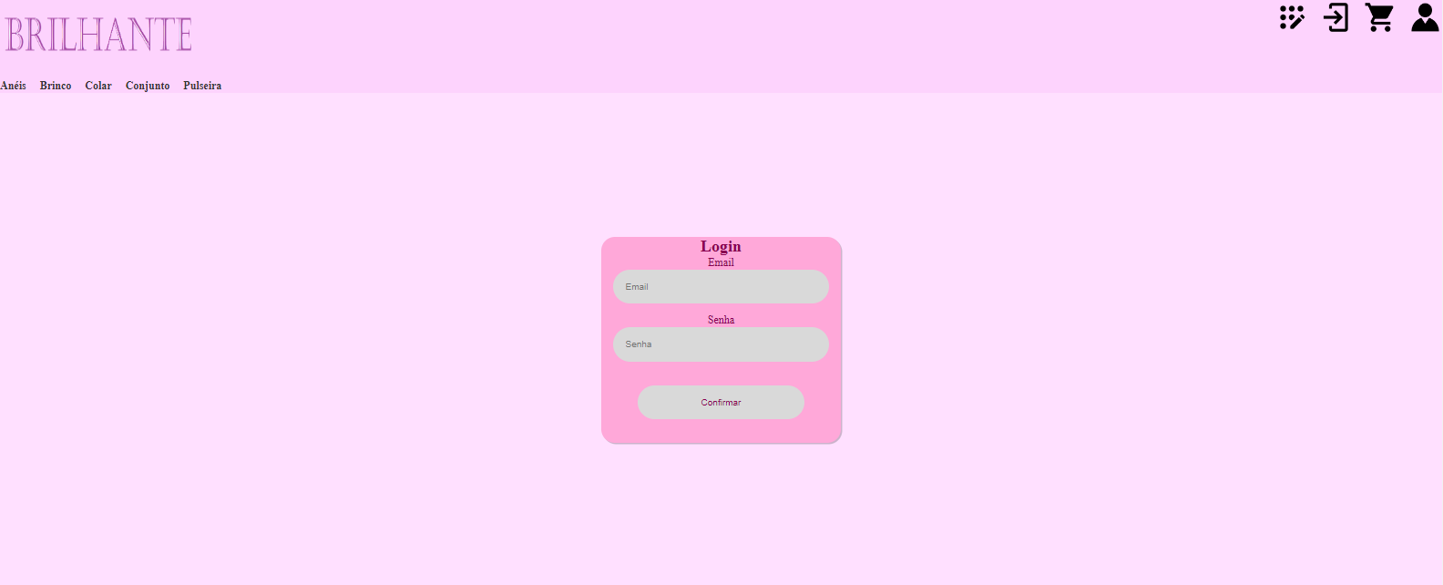
Login page

Slide 8
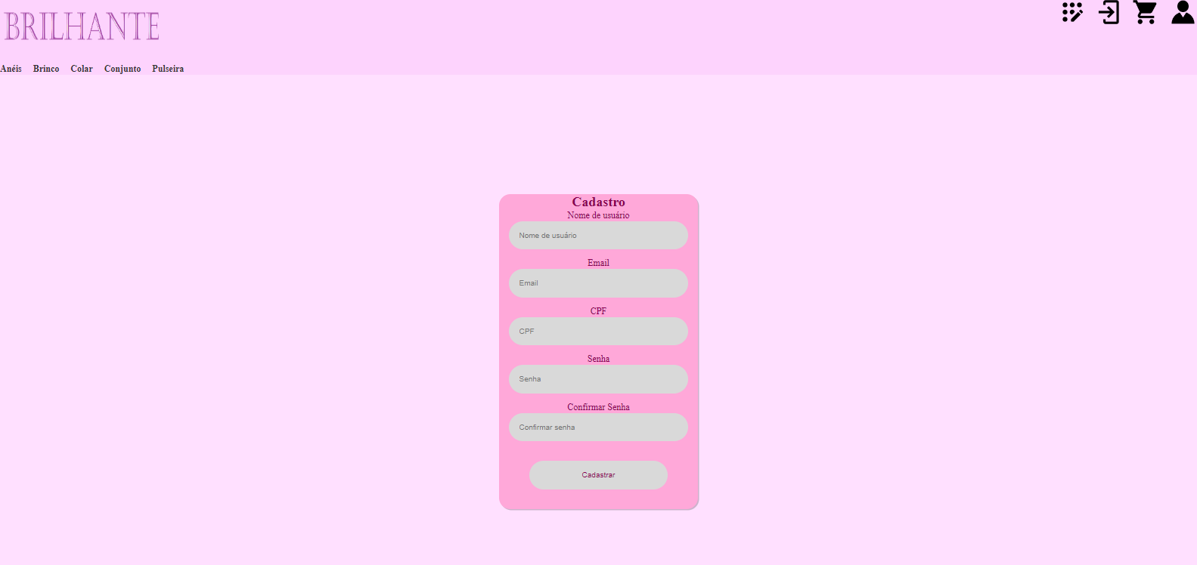
Cadastro page

Slide 9
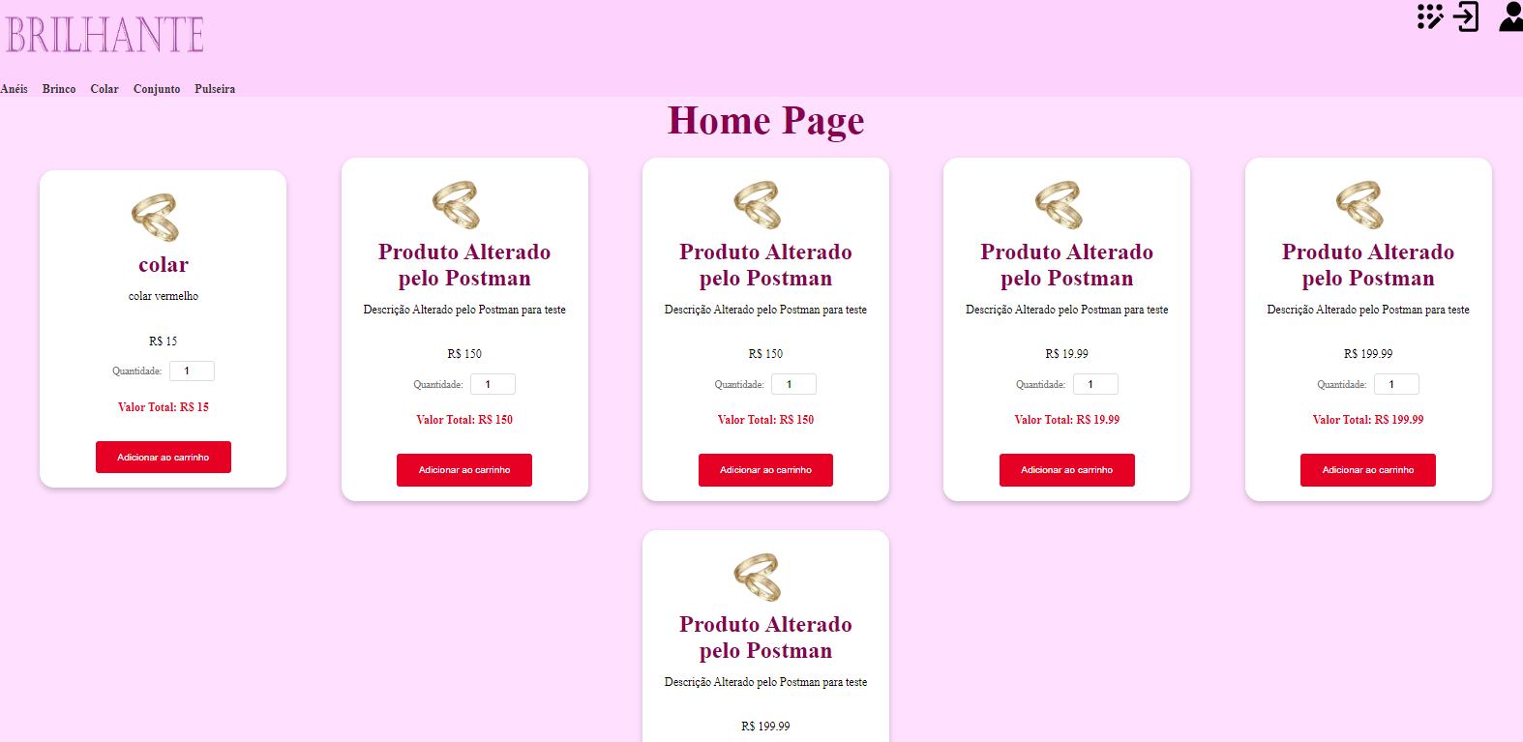
Produtos cadastrados

Slide 10
Desafios encontrados
O maior desafio foi o início do projeto, pois não sabíamos exatamente por onde começar. Inicialmente, tivemos dificuldades em definir a estrutura e a arquitetura do sistema. Além disso, a integração entre o front-end e o back-end exigiu bastante pesquisa e testes para garantir uma comunicação eficiente e segura. No entanto, com planejamento e trabalho em equipe, conseguimos superar esses obstáculos e avançar com o desenvolvimento.

Slide 11
Agradecimento
SENAI: Agradecemos ao SENAI pelo aprendizado valioso que nos proporcionou. As habilidades e conhecimentos adquiridos serão de grande ajuda em nossa carreira no mercado de trabalho.
Equipe de Desenvolvimento: Agradecimento especial a todos os membros da equipe que contribuíram com seu esforço e dedicação.(Lucas, João e Rafael)
Orientadores e Mentores: Obrigado aos nossos orientadores e mentores pelas valiosas orientações e suporte.

Slide 12
Obrigado

